Slide 1
SECTOR METALMECÁNICA | NIVEL 4° MEDIO
MÓDULO 9
MANTENIMIENTO DE SISTEMAS DE DIRECCIÓN Y SUSPENSIÓN
En estos documentos se utilizarán de manera inclusiva términos como: el estudiante, el docente, el compañero u otras palabras equivalentes y sus respectivos plurales, es decir, con ellas, se hace referencia tanto a hombres como a mujeres.

Slide 2
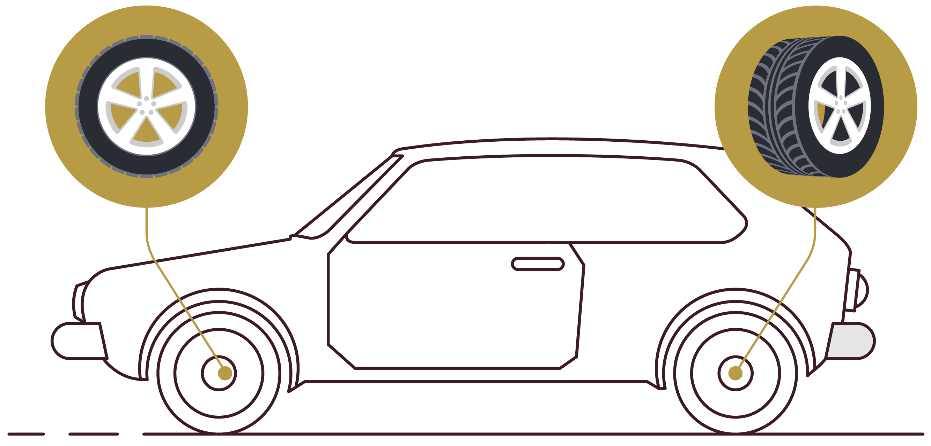
MÓDULO 9 | MANTENIMIENTO DE SISTEMAS DE DIRECCIÓN Y SUSPENSIÓN
ACTIVIDAD 5
NEUMÁTICOS

Slide 3
OBJETIVO DE APRENDIZAJE
Realizar mantenimiento básico de diversos sistemas de vehículos automotrices livianos, semipesados y pesados, de acuerdo a las pautas de mantenimiento del fabricante, de inspección y diagnóstico de fallas.

Slide 4
RECORDEMOS
¿QUÉ APRENDIMOS LA ACTIVIDAD ANTERIOR?
GEOMETRÍAS DEL SISTEMA DE SUSPENSIÓN Y DIRECCIÓN
1
Identificaste la relación geométrica entre los sistemas de dirección y suspensión, considerando la importancia de la relación entre estos sistemas.
2
Identificaste las fallas que podrían aparecer en un automóvil sin la relación correcta entre ambos sistemas.
3
Verificaste la relación geométrica entre estos dos sistemas en un automóvil.

Slide 5
ALGUNAS PREGUNTAS
ANTES DE COMENZAR
NEUMÁTICOS
¿Qué diferencia podemos encontrar en los neumáticos de un vehículo?
¿Por qué crees que es importante revisar siempre el estado de los neumáticos?
¿Qué fallas podrían presentar los neumáticos?
¡Compartan experiencias con sus compañeros!

Slide 6
5
MENÚ DE LA ACTIVIDAD
NEUMÁTICOS
Al término de la actividad estarás en condiciones de:
1
Identificarás los diferentes tipos de neumáticos, considerando su funcionalidad.
Identificarás los indicios de desgaste que muestran los neumáticos, considerando su tiempo de vida y uso habitual.
Conocerás la nomenclatura de los neumáticos y cómo interpretarla.
Verificarás el uso correcto de los neumáticos en un automóvil, considerando los puntos anteriores y lo propuesto en los manuales de servicio.
2
3
4

Slide 7
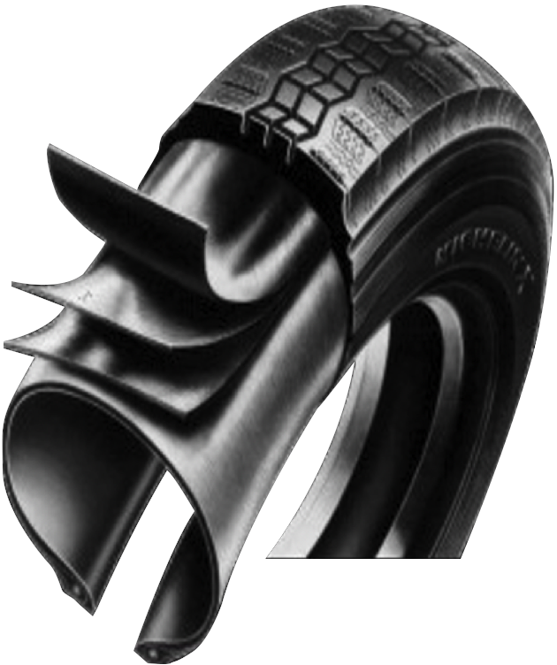
INTRODUCCIÓN
La importancia en el uso de neumáticos fundamentalmente consiste, en que es el único medio de contacto que existe entre el vehículo y el piso o terreno por el cual se desplace.
Dentro de él existe normalmente un “cojín de aire” que permite mantener un andar de acuerdo a las prestaciones para las cuales fue construido.

Slide 8
INTRODUCCIÓN
En los comienzos de su fabricación , los neumáticos “Convencionales” eran muy pesados.
Consumían mucha energía en hacerlos rodar.
En el año 1.946 Michelín desarrolló mediante investigaciones el neumático “Radial”.
Con este invento se logró ahorrar un 30% de materias primas en su fabricación, con relación al neumático convencional, haciéndolos más livianos.
Según estudios se calcula que el neumático es responsable del 20% de consumo de combustible.

Slide 9
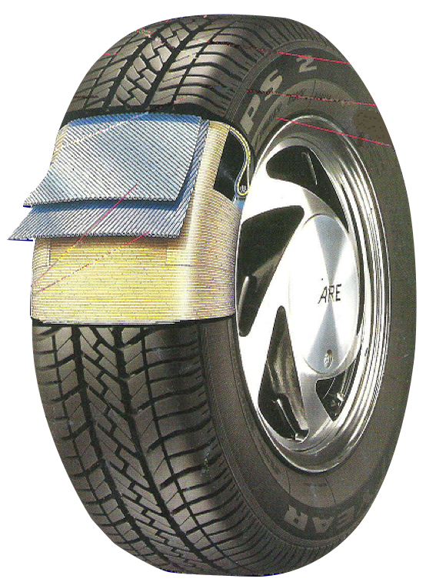
NEUMÁTICOS CONVENCIONALES
El neumático convencional es aquel cuya carcasa está constituida por telas de nylon dispuestas diagonalmente y alternadas formando ángulos menores de 90º respecto a la línea central de rodamiento.

Slide 10
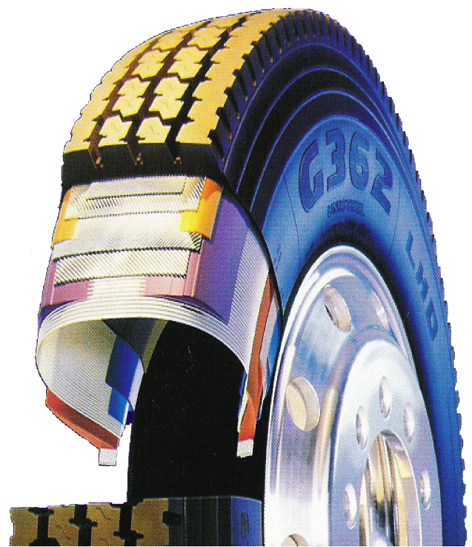
NEUMÁTICOS CONVENCIONALES
El neumático radial es aquel cuya carcasa esta constituida por telas o mallas de acero y cuerdas dispuestas perpendicularmente respecto de la línea central de la banda de rodamiento.
Además, posee un cinturón circunferencial para entregar propiedades de estabilidad.

Slide 11
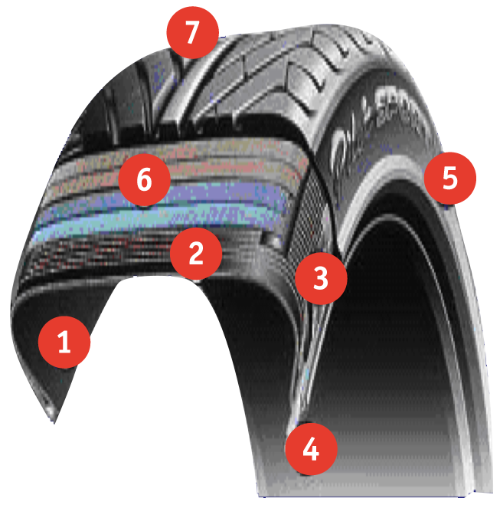
CONSTRUCCIÓN DEL NEUMÁTICO
PARTES COMPONENTES:
Capa de caucho sintético que almacena el aire
Lona de carcaza
Relleno de zona baja
Anillos
Flancos
Capa de telas
Banda de rodado
1
2
3
4
5
6
7

Slide 12
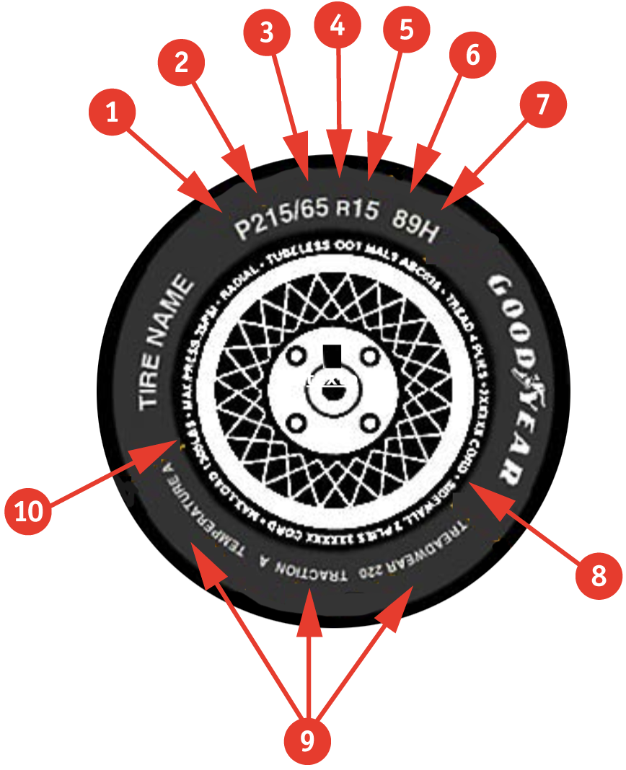
INFORMACIÓN QUE ENTREGA EL NEUMÁTICO
1
P = Neumático es para pasajeros, si es para carga, se reemplaza por LT.
215 = Ancho del neumático en mm.
65 = Perfíl del neumático en %
R = Radial
F15 = Diámetro de la llanta
89 = Índice de Velocidad
H = Rango de Velocidad
Construcción
Sistema para calificar la calidad uniforme
Presión de aire máxima en frío
2
3
4
5
6
7
8
9
10

Slide 13
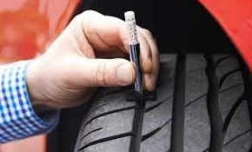
INDICADOR DE DESGASTE
El TWI (Tread Wear Indicator) o indicador de desgaste de la banda de rodado de neumáticos, se encuentra presente en
varias zonas de la
banda de rodado.
La profundidad mínima de la banda de rodado del neumático debe ser:
1.6 mm para vehículos livianos
2.0 mm para vehículos de carga
El desagaste máximo o profundidad mínima de la banda de rodado o rodadura del neumático, también puede medirse con un instrumento llamado profundímetro.

Slide 14
HAGAMOS UNA PAUSA
REFLEXIONEMOS
¿Cómo puedo saber cuándo debo cambiar los neumáticos?
¿En qué parte del manual de servicio puedo encontrar esta información?
¡Investiga en internet
ocupando tu celular!
¡Comparte tus respuestas!

Slide 15
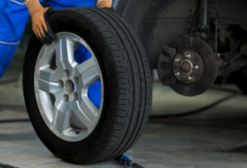
DESGASTE DE NEUMÁTICOS
Debido al uso es normal que los neumáticos sufran desgaste en su banda de rodado o banda de rodadura.
Para prolongar el desgaste o la vida útil del neumático, es importante realizar mantenciones preventivas en ellos, estas son:
Control Periódico de la presión de inflado del neumático.
Rotación de Neumáticos.

Slide 16
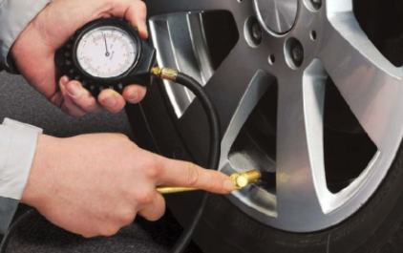
DESGASTE DE NEUMÁTICOS
CONTROL PERIÓDICO DE PRESIÓN DE INFLADO DEL NEUMÁTICO
Es normal que los neumáticos pierdan presión de inflado durante su funcionamiento, debido especialmente a los cambios de temperaturas a que son sometidos.
El tiempo que demore esta pérdida de presión depende además de la calidad del neumático.
Un neumático, aunque esté bien sellado y no presente algún pinchazo igual pierde presión de inflado.
La presión de inflado se pierde cuando el neumático se enfría o está frío, y se relaciona específicamente al tamaño que adquieren las moléculas del aire versus el tamaño de las moléculas del caucho.
La presión de inflado se debe medir con neumáticos fríos, ya que en caliente aumenta debido a la temperatura que adquiere el neumático y el aire que se encuentra en su interior.

Slide 17
DESGASTE DE NEUMÁTICOS
ROTACIÓN PERIÓDICA
DE NEUMÁTICOS
Dependiendo del tipo de neumáticos, es como se realiza la rotación.
Para la rotación de neumáticos convencionales o diagonales la rotación adecuada es la siguiente:
Vehículos con tracción trasera
Vehículos con tracción trasera

Slide 18
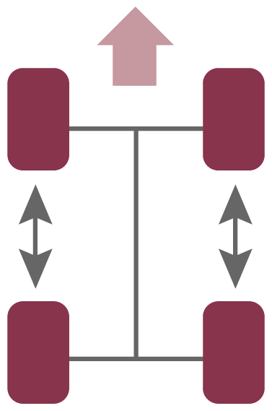
DESGASTE DE NEUMÁTICOS
ROTACIÓN PERIÓDICA
DE NEUMÁTICOS
Para la rotación de neumáticos radiales o neumáticos con diseño unidireccional, la rotación adecuada es la siguiente:
Sin importar el tipo de neumáticos debe ser rotados para que se desgaste en forma pareja, ya que los neumáticos que más se desgastan son aquellos que soportan más peso y traccionan.
Por lo tanto, los neumáticos que más tienden a desgastarse son los neumáticos montados en el eje o tren delantero del vehículo.

Slide 19
ASPECTOS DE DESGASTE DE NEUMÁTICOS
El Neumático de acuerdo a su aspecto en la banda de rodado, indica si todo está bien, o que algo no está bien en el Sistema de Dirección y Suspensión.
Los aspectos del Neumático en la banda de rodado pueden advertir de diferentes anomalías o fallas, tales como:
Falta de Aire en neumáticos.
Exceso de Aire en neumáticos.
Falta de Alineación o desgaste de componentes de Dirección o Suspensión.
Amortiguadores defectuosos.

Slide 20
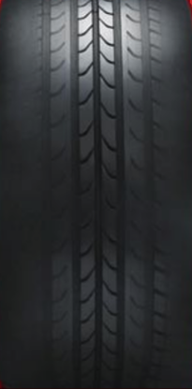
ASPECTOS DE DESGASTE DE NEUMÁTICOS
FALTA DE AIRE
EN NEUMÁTICOS
Cuando el neumático se encuentra con la presión de aire adecuada, hace contacto contra la calzada el 100% de la banda de rodado.
Cuando el neumático se encuentra con falta de presión de aire adecuada, hace contacto contra la calzada solo en los costados de la banda de rodado y no al centro.
Aspecto de un neumático con falta de presión de inflado.

Slide 21
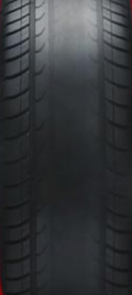
ASPECTOS DE DESGASTE DE NEUMÁTICOS
EXCESO DE AIRE
EN NEUMÁTICOS
Cuando el neumático se encuentra con exceso de presión de aire, hace contacto contra la calzada solo el centro de la banda de rodado.
Aspecto de un neumático con exceso de presión de inflado.

Slide 22
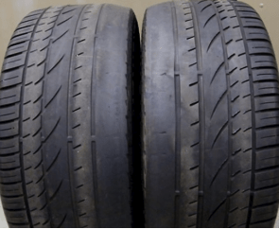
ASPECTOS DE DESGASTE DE NEUMÁTICOS
FALTA DE ALINEACIÓN O DESGASTE DE COMPONENTES DE DIRECCIÓN
O SUSPENSIÓN
Cuando las ruedas se encuentran desalineadas o existe algún tipo de desgaste en los componentes del Sistema de Dirección o Suspensión, los neumáticos presentan desgaste irregular en los costados de la banda de rodado.
Esto se corrige alineando la orientación de las ruedas, reemplazando los componentes del Sistema de Dirección o Suspensión desgastados o dañados y alineando y además reemplazando los neumáticos por unos nuevos.

Slide 23
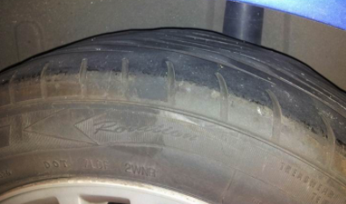
ASPECTOS DE DESGASTE DE NEUMÁTICOS
AMORTIGUADORES
DEFECTUOSOS
Cuando el neumático se gasta disparejo (en forma de lonjas) en la banda de rodado, significa que están los amotriguadores dañados.
Un tipo de desgaste parecido puede aparecer en el neumático, por un problema de conducción, frenadas bruscas.

Slide 24
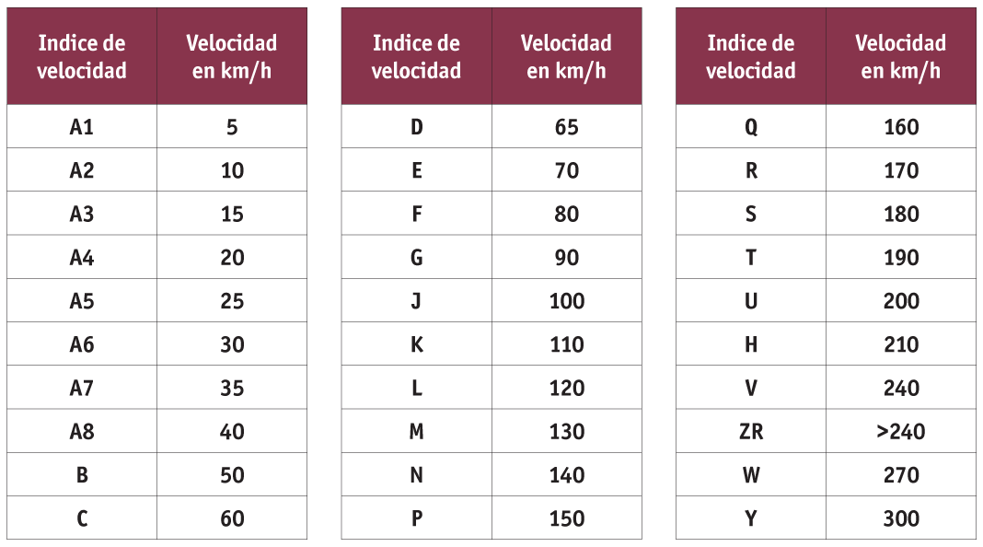
INDICE DE VELOCIDAD

Slide 25
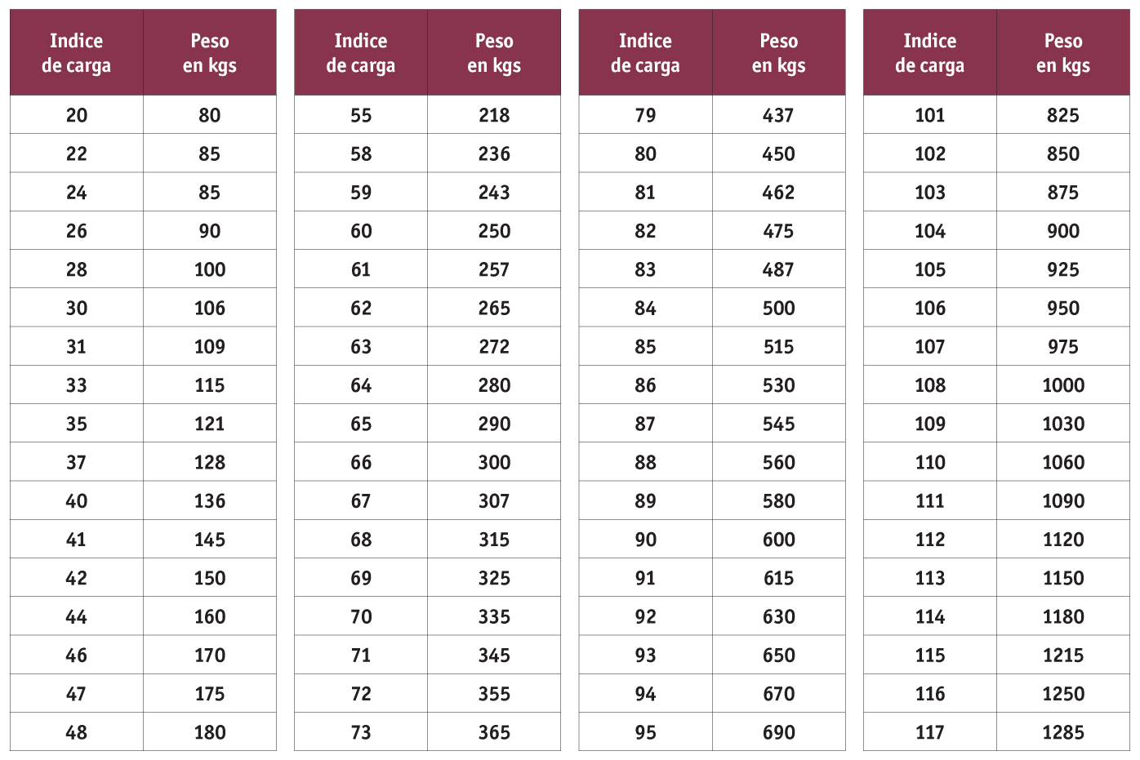
INDICE DE CARGA

Slide 26
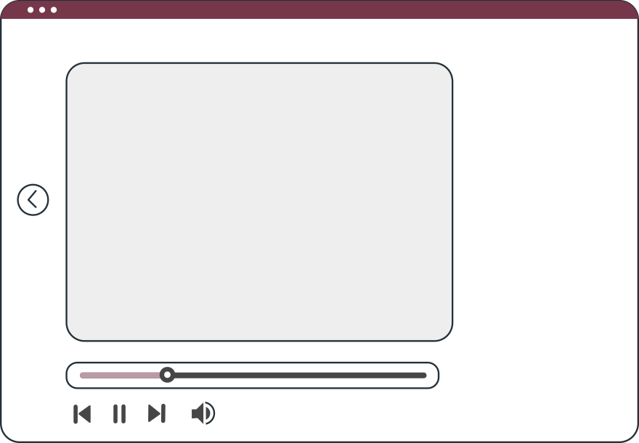
VEAMOS EL SIGUIENTE
VIDEO
Veamos el siguiente video sobre los desgastes de los neumáticos!
Desgastes de los neumáticos
26

Slide 27
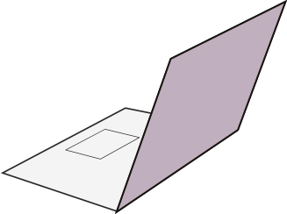
5
REVISEMOS
¿CUÁNTO APRENDIMOS?
NEUMÁTICOS
¡Ahora realizaremos una actividad que resume todo lo que hemos visto! ¡Atentos!

Slide 28
ANTES DE COMENZAR LA ACTIVIDAD:
¡ATENCIÓN!
Materiales inflamables: Tener máxima precaución al momento de manipular o extraer el combustible de los sistemas del vehículo (bomba combustible, mangueras de inyección, etc).
Protección obligatoria de la vista: Se utilizarán antiparras siempre que exista riesgo de proyección de partículas a los ojos. (aceites, líquidos refrigerantes y de freno, virutas del disco de freno, uso de circuitos eléctricos, etc).
Protección obligatoria de las manos: Se utilizarán siempre guantes de protección cuando se manipulen cualquier tipo de fluidos, en uso de herramientas e intervención del motor, desarme de partes y trabajo en sistemas eléctricos.
Protección obligatoria de los pies: Uso obligatorio de zapatos de seguridad al entrar al taller o laboratorio, en casos que exista riesgo de caídas de objetos pesados.
Manipular herramientas cuidadosamente.
Asegurar la integridad física propia y del grupo de trabajo.
Circular solo por las zonas de seguridad demarcadas.
Toda actividad debe desarrollarse bajo supervisión de la persona a cargo del taller o laboratorio.

Slide 29
5
¡PRACTIQUEMOS!
ACTIVIDAD PRÁCTICA
NEUMÁTICOS
Ahora realizaremos una actividad práctica.
Te sugerimos seguir las instrucciones que van
Adjuntas en la guía que el profesor te entregará.

Slide 30
ANTES DE TERMINAR:
TICKET DE SALIDA
NEUMÁTICOS
¡No olvides contestar la Autoevaluación y entregar el Ticket de Salida!
¡Hasta la próxima!

